Slide 1
MALATTIE DELLA MIELINA
ASPETTI NOSOLOGICI
E CLINICI

Slide 2
MALATTIE DELLA MIELINA
MALATTIE
MALATTIE
DEMIELINIZZANTI
DISMIELINIZZANTI

Slide 3
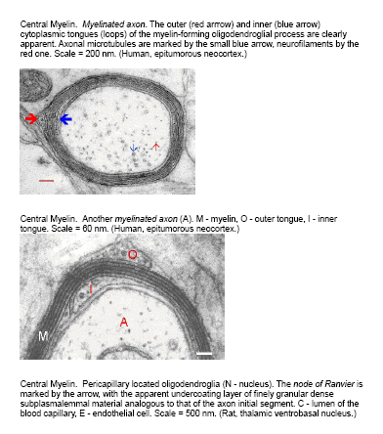

Slide 4
MALATTIE DISMIELINIZZANTI
MIELINA CENTRALE
MIELINA CENTRALE E PER.
ADRENOLEUCODISTROFIA
*
LEUCODISTROFIA
METACROMATICA
DEG. SPONGIFORME
PELIZEUS MERZBACHER
*
LEUCODISTROFIA
M. DI ALEXANDER
GLOBOIDE
MISCELLANEA

Slide 5
MALATTIE DEMIELINIZZANTI
DEMIELINIZZAZIONE
DEMIELINIZZAZIONE
SECONDARIA :
PERIASSIALE
WALLERIANA O
NEURONOLITICA
PRIMARIA

Slide 7
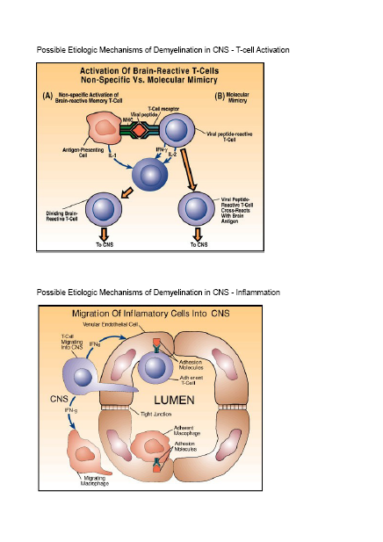

Slide 8
DEMIELINIZZAZIONI PRIMARIE
CAUSE
CAUSE
INFETTIVE
TOSSICHE
CAUSE
IDIOPATICHE
FORSE
METABOLICHE
AUTOIMMUNI

Slide 9
CAUSE DI DEMIELINIZZAZIONE PRIMARIA DEL SISTEMA NERVOSO CENTRALE
Leucoencefaliti: Borrelia etc.
Leucoencefalopatia Progressiva Multifocale
Panencefalite sclerosante subacuta
Mielopatia vacuolare da HIV
INFETTIVE
Chimiche: tiocianati, esaclorofene.
Fisiche: raggi X, calore.
TOSSICHE
Mielinolisi centrale pontina
Malattia di Marchiafava Bignami
DISMETABOLICHE
IDIOPATICHE
Sclerosi multipla

Slide 10
DEMIELINIZZAZIONE PRIMARIA
FORME IDIOPATICHE (AUTOIMMUNI)
l DEMIELINIZZAZIONE MONOFASICA
l DEMIELINIZZAZIONE RICORRENTE

Slide 11
DEMIELINIZZAZIONE PRIMARIA
FORME IDIOPATICHE (AUTOIMMUNI)
l DEMIELINIZZAZIONE MONOFASICA:
* NEURITE OTTICA
* MIELITE TRASVERSA
* ENCEFALOMIELITE ACUTA DISSEMINATA

Slide 12
NEURITE OTTICA
* EZIOLOGIA:
l INFIAMMATORIA
l INFETTIVA
l TOSSICA
l DISMETABOLICA
l DEGENERATIVA
l SM ALL'ESORDIO:
(13) - 85 %

Slide 13
MIELITE TRASVERSA
* EZIOLOGIA:
l VASCULOPATIE
l NEOPLASIE
l SDR. PARANEOPLASTICHE
l F. IDIOPATICHE:
(MYCOPLASMA PNEUMONIA?)
SM (5-10%)

Slide 14
DEMIELINIZZAZIONE PRIMARIA
FORME IDIOPATICHE (AUTOIMMUNI)
l DEMIELINIZZAZIONE RICORRENTE:
* SCLEROSI MULTIPLA (SM)
- CHARCOT: FORMA CLASSICA
- MARBURG: FORMA ACUTA
- SCHILDER: SCLEROSI DIFFUSA
- BALO': SCLEROSI CONCENTRICA
- DEVIC: NEUROMIELITE OTTICA

Slide 15
SM : DATI EPIDEMIOLOGICI
* PREVALENZA:
5-60 CASI/100MILA AB./ANNO
* INCIDENZA:
1-20 NUOVI CASI/100MILA AB./ANNO
* DISTRIBUZIONE GEOGRAFICA
* EMIGRAZIONE
* CLUSTER (PREVALENZA):
l ABERDEEN: 127-144
l ORKNEY ISLANDS: 309
* EPIDEMIE:
l FAROE ISLANDS
l ICELAND

Slide 16
SM : DATI EPIDEMIOLOGICI - SINTESI
Malattia verosimilmente autoimmune:
  Innescata da uno o più agenti esterni (ignoti)
  In soggetti geneticamente predisposti

Slide 17
SM : DATI NEUROPATOLOGICI
Lesione selettiva della sostanza bianca
Possibile contemporanea lesione assonale

Slide 18
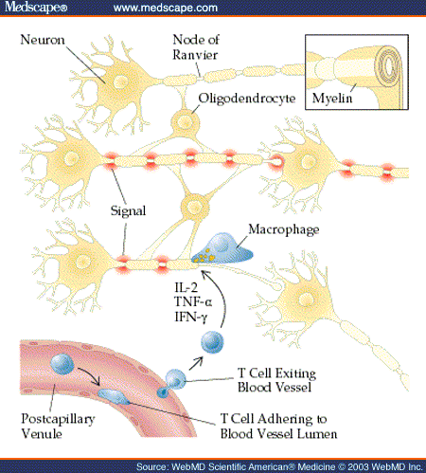
PATOGENESI
Rappresentazione schematica
dei processi che inducono la
demielinizzazione.
Una infiammazione molto grave
può coinvolgere anche l’assone
e quindi una maggiore gravità
dei deficit neurologici.

Slide 19
SCLEROSI MULTIPLA: FORME CLINICHE
* F. MONOSINTOMATICHE
* F. REMITTENTI
* F. PROGRESSIVE PRIMARIE
* F. PROGRESSIVE SECONDARIE

Slide 20
SM : FORME REMITTENTI
Elevata variabilità di frequenza e gravità delle recidive

Slide 21
SM : FORME PROGRESSIVE
F. PRIMARIE
F. SECONDARIE

Slide 22
MIGLIORAMENTO O REMISSIONE
DOPO UNA RECIDIVA
100
P
E
90
R
80
C
70
E
60
N
50
T
40
U
30
A
20
L
E
10
0
0 - 7 G.
8 -14 G.
15 - 30 G.
1 - 12 M.
12 -24 M.
(MOD. DA KURTZKE)

Slide 23
SINTOMI INIZIALI NELLA SM
PATY, 1984
DOLORE 2%
D. SENS. (ARTI) 33%
EQUIL.- ANDATURA 18%
MIELITE ACUTA 6%
LHERMITTE 3%
DEBOLEZZA PROGR. 10%
D. SENS.(VISO) 3%
VISIVI (1 OCCHIO) 17%
DIPLOPIA 13%

Slide 24
DEFICIT NEUROLOGICI NELLA SM
KURTZKE, 1956

Slide 25
CRITERI DIAGNOSTICI
Diagnosi clinica:
Lesioni della sostanza bianca :
non giustificate da altre patologie
Disseminazione spaziale delle lesioni:
segni clinici riconducibili a 2 o più lesioni
Disseminazione temporale delle lesioni:
due o più recidive

Slide 26
CRITERI DIAGNOSTICI
DIAGNOSI ASSISTITA DAL LABORATORIO:
RMN ed indagini neurofisiologiche:
  Disseminazione spaziale (lesioni asintomatiche)
  Disseminazione temporale (nuove lesioni)
Indagini liquorali (infiammazione autoimmune):
  Bande IgG oligoclonali
  Sintesi intratecale di IgG (IgG index)

Slide 27
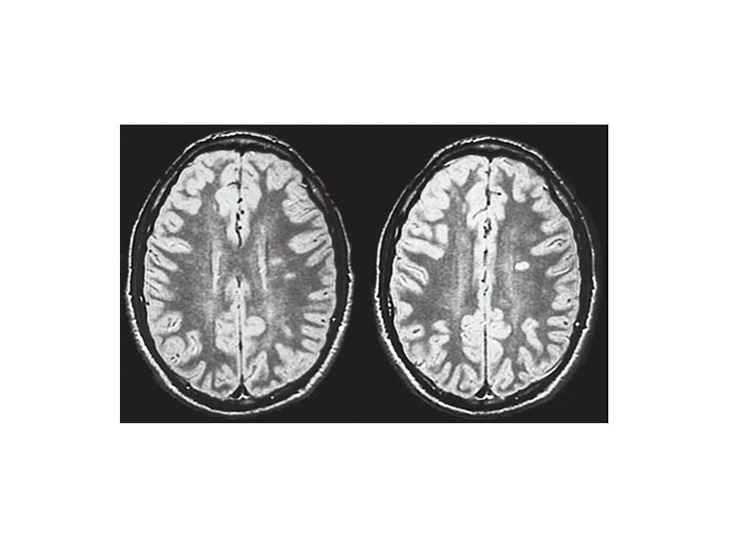

Slide 28
DISABILITY STATUS SCALE - I
KURTZKE, 1984
0: ESAME NEUROLOGICO NEGATIVO
1: NESSUNA INVALIDITA'
SEGNI CLINICI MINIMI
2: INVALIDITA' MINIMA
3: INVALIDITA' DISCRETA
PIENA AUTONOMIA DEAMBULATORIA
4: INVALIDITA' RELATIVAMENTE GRAVE
AUTONOMIA ED AUTOSUFF. PER 12 ORE/DIE
5: INVALIDITA' GRAVE
DEAMBULAZIONE LIMITATA A POCHI METRI

Slide 29
DISABILITY STATUS SCALE - II
KURTZKE, 1984
6: DEAMBULAZIONE CON APPOGGIO
7: COSTRETTO ALLA SEDIA A ROTELLE
AUTONOMO NEGLI SPOSTAMENTI
8: COSTRETTO A LETTO
USO EFFETTIVO DELLE BRACCIA
9: COSTRETTO A LETTO
TOTALMENTE PRIVO DI AUTONOMIA
10: MORTE DOVUTA A SM

Slide 30
SM - DECORSO CLINICO
30% FORME BENIGNE:
deficit neurologici assenti o non disabilitanti
10% FORME MALIGNE:
comparsa precoce di deficit disabilitanti gravi
INDICATORI PROGNOSTICI:
    Regola dei 5 anni di Kurtzke
    Forme progressive primarie
    Gravi segni cerebellari all'esordio
ATTIVITA' DI MALATTIA:
l 0.5-0.7 RECIDIVE/ANNO

Slide 31
SM - TERAPIA
Terapia della recidiva
  Cortisonici (dubbia efficacia)
Prevenzione delle recidive
  Beta-interferone
  Copolimero
Trattamento degli esiti
  Riabilitazione motoria
  Terapia occupazionale
  Trattamento sintomatico:
    Spasticità
    Disturbi sfinterici
    Dolori

Slide 32
MS THERAPY - CHARACTERISTICS OF DRUGS
Preparation
Dose
Frequency
Route
IFN Units
Betaseron (IFN
β
qod
SC
8 MIU
- 1b)
250
μ
g
Rebif (IFN
β
μ
3x/wk
SC
6 MIU
- 1a)
22
g
44
μ
3x/wk
SC
12 MIU
g
Avonex (IFN
β
1x/wk
IM
6 MIU
- 1a)
30
μ
g
Copaxone (Cop-1)
20 mg
daily
SC
-

Slide 37
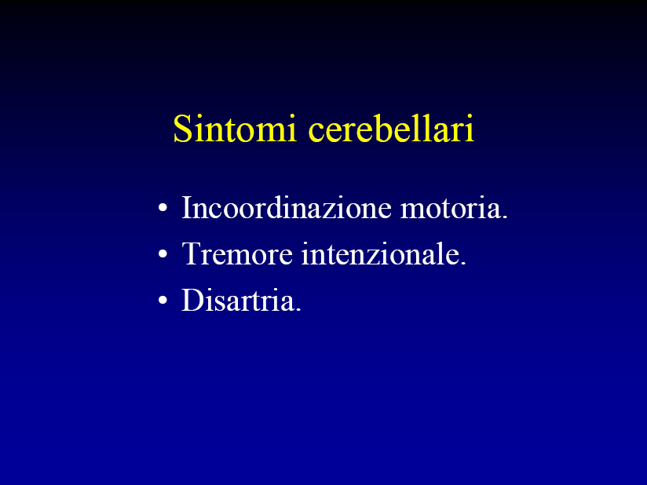

Slide 44
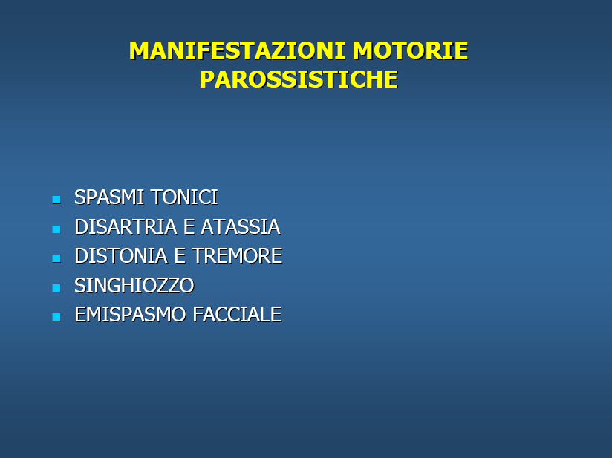

Slide 45
